Slide 1

MERIMO ČAS
PRIPRAVILA: MONIKA MIHELIČ
ŠOLSKO LETO: 2019/20

Slide 2
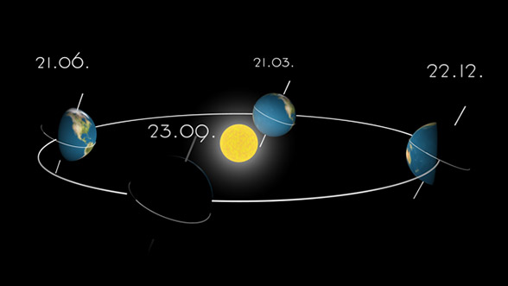
1 LETO
365 DNI
366 DNI, KO JE PRESTOPNO-
TO POMENI, DA IMA TO LETO MESEC FEBRUAR 29 DNI NAMESTO 28
    LETOS JE PRESTOPNO LETO
    PRESTOPNO LETO JE VSAKE 4 LETA

Slide 3
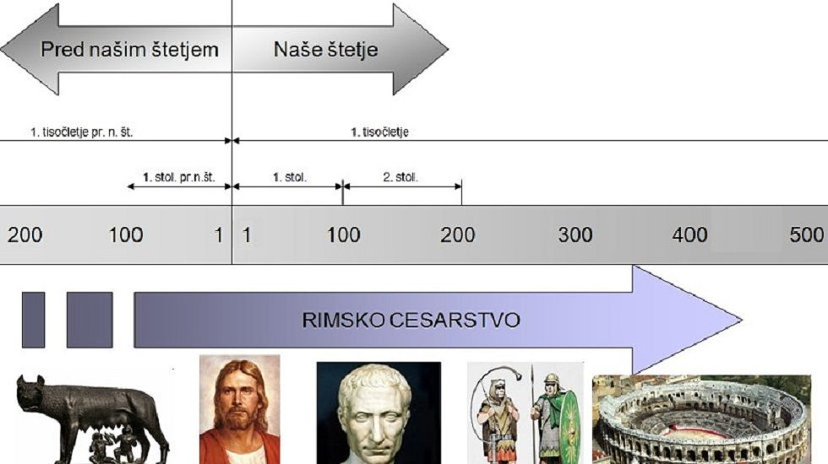
ZDAJ SMO V LETU 2020
LETA ŠTEJEMO OD KRISTUSOVEGA ROJSTVA

Slide 4
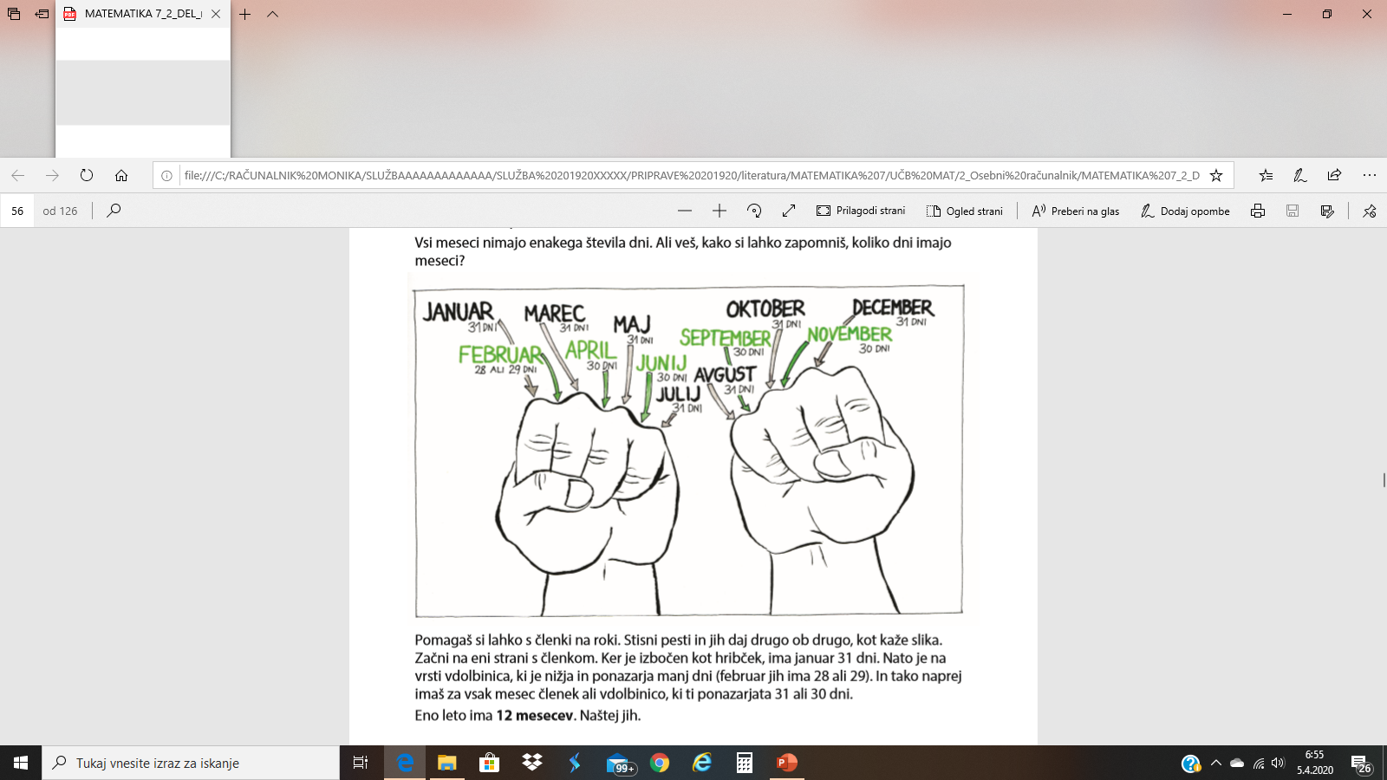
LETO RAZDELIMO NA 12 MESECEV, VSAK MESEC IMA 31, 30, 28/29 DNI:

Slide 5
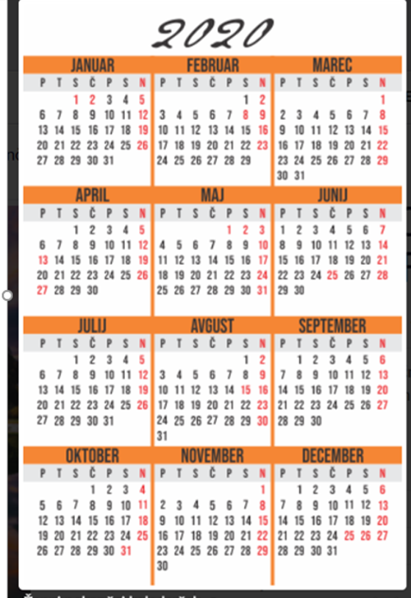
POMAGAMO SI S KOLEDARJEM
TO JE ŽEPNI KOLEDAR
POSKUSI – NA KATERI DAN PRIDE TVOJ ROJSTNI DAN?

Slide 6
1. JANUAR = 1. 1. ali 1. 1. = 1. JANUAR
POSKUSI ŠE TI
12. 2. =
20. 5. =
28. 9. =
1. april =
30. december =
31. oktober =

Slide 7
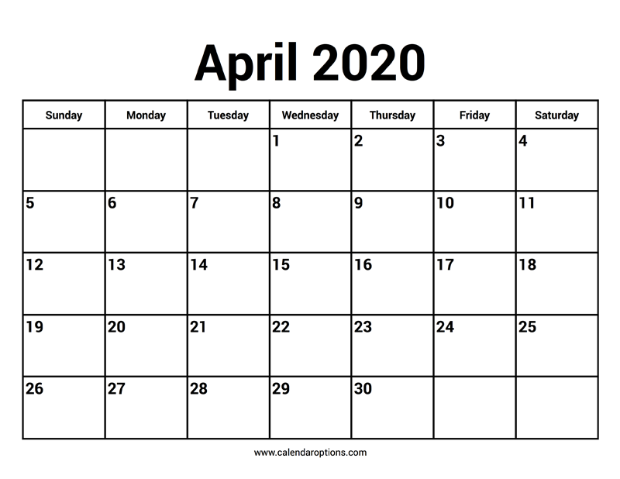
MESEC RAZDELIMO NA TEDNE
V APRILU SO TRIJE CELI TEDNI IN DVA DELNA, SKUPAJ 4-5 TEDNOV
V SOBOTO IN NEDELJO JE VIKEND
OD PON.-DO PETKA SO DELAVNI DNEVI

Slide 8
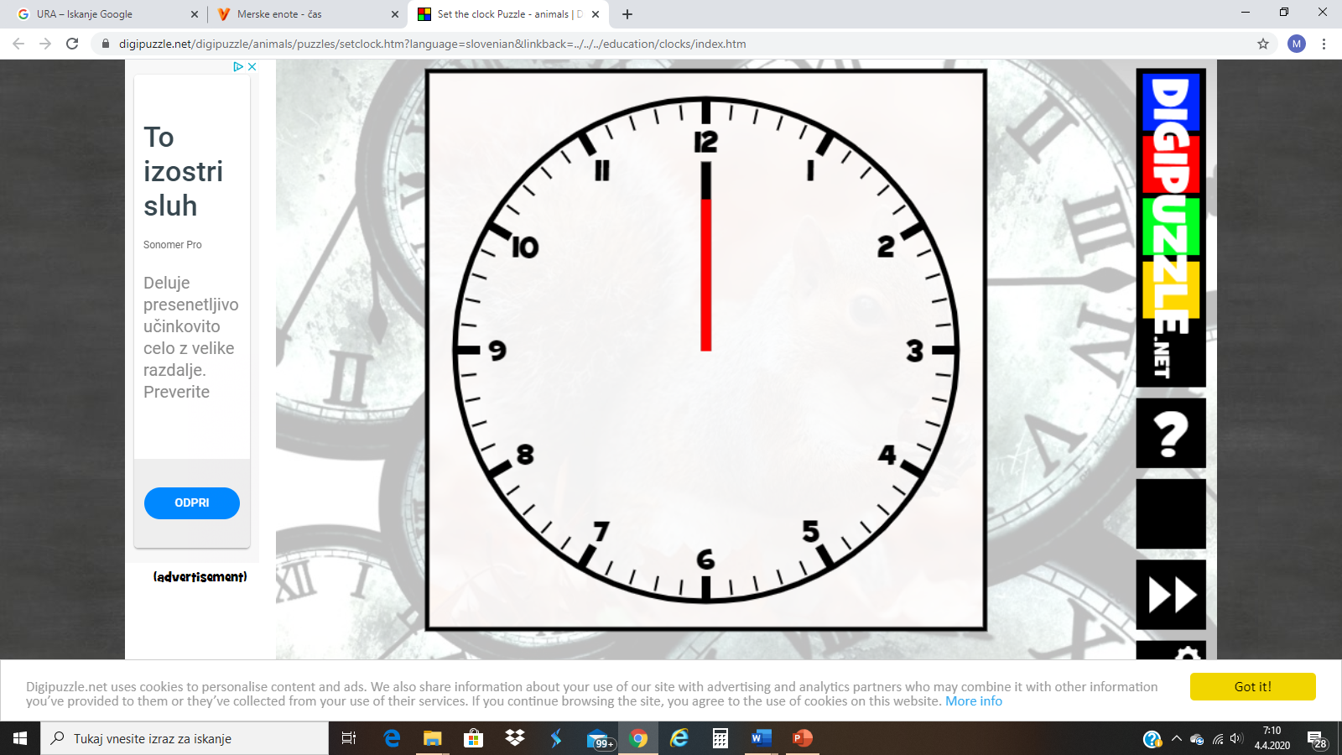
1 DAN = 24 UR
O – 12
12 – 24

Slide 9
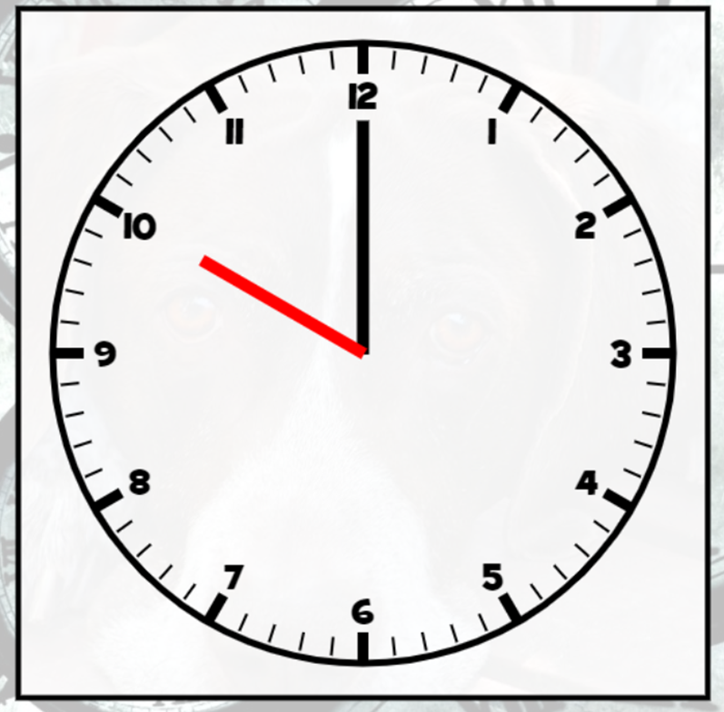
TOČNA URA
URO NAM KAŽE MALI KAZALEC
URA JE TOČNA, NPR. TOČNO 10, KO MALI KAZALEC KAŽE 10, VELIKI PA JE NA 12 (ŠTARTNA POZICIJA)

Slide 10
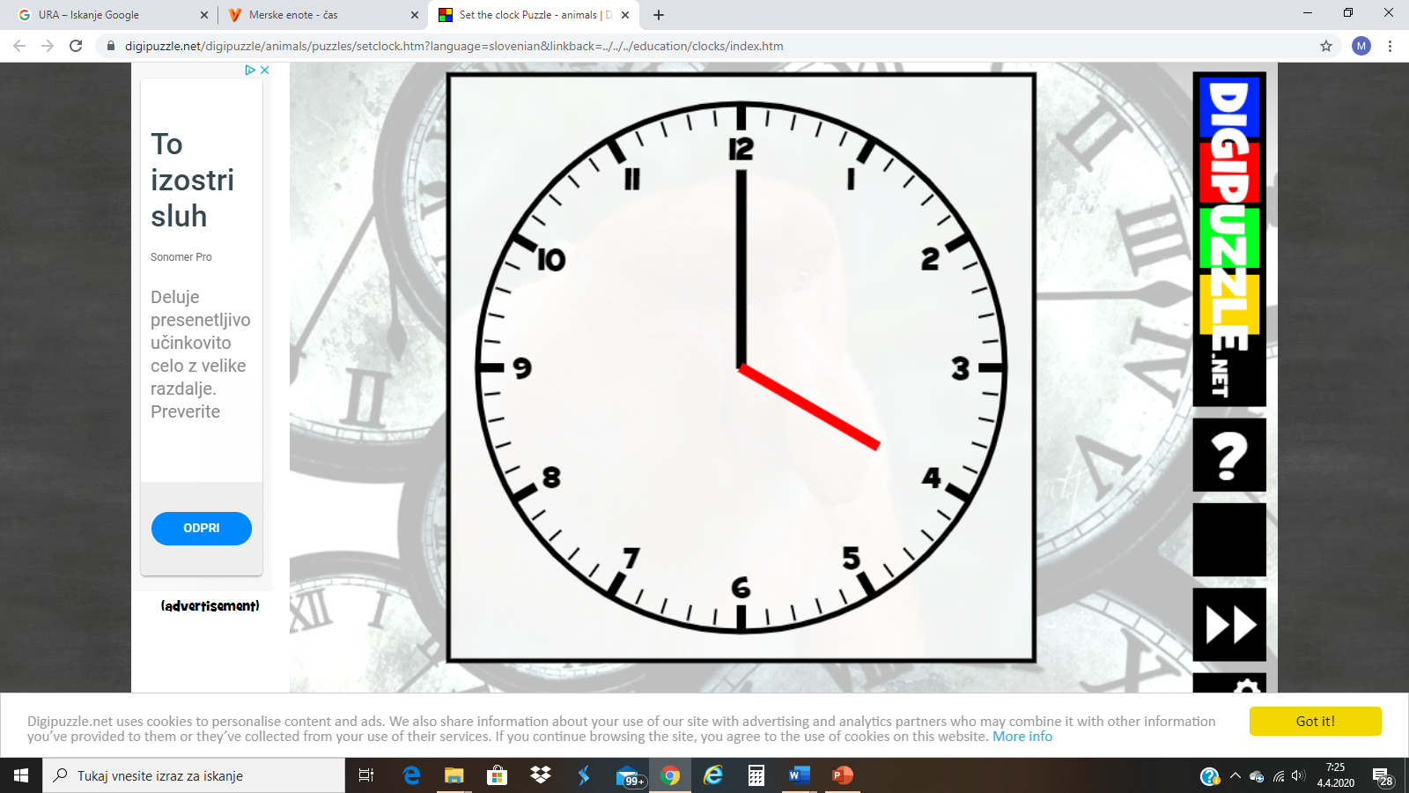
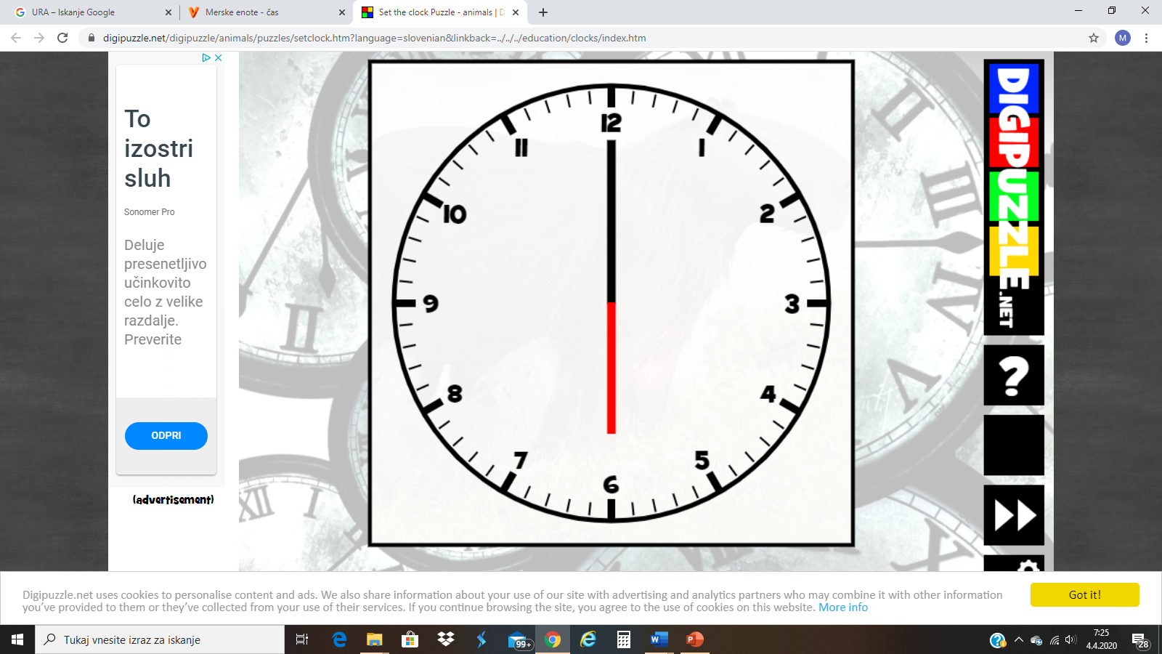
KOLIKO JE URA?

Slide 11
REŠITEV: KOLIKO JE URA?
4:00 ali 16:00
6:00 ali 18:00

Slide 12
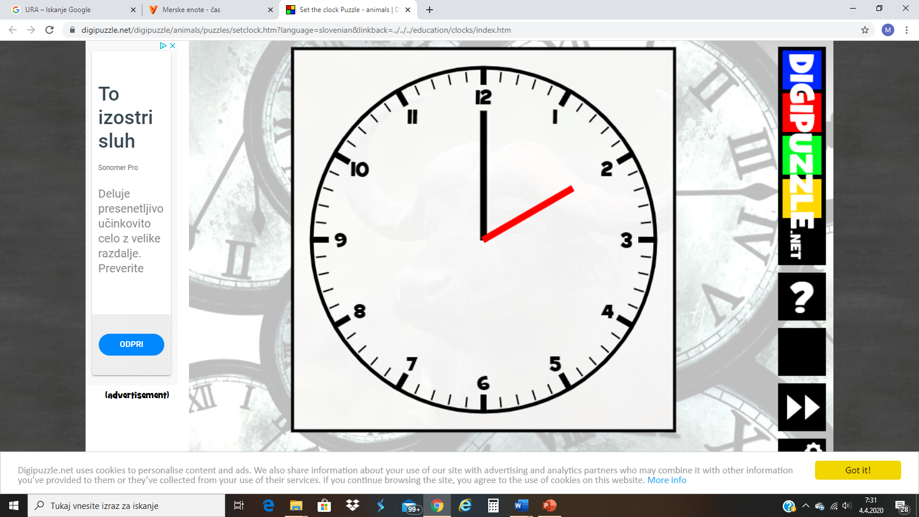
MALI, URNI KAZALEC 2 X DNEVNO KAŽE ISTO ŠTEVILO
Ura je 2:00 (ponoči)
Ura je 14:00 (popoldan)
13
14

Slide 13
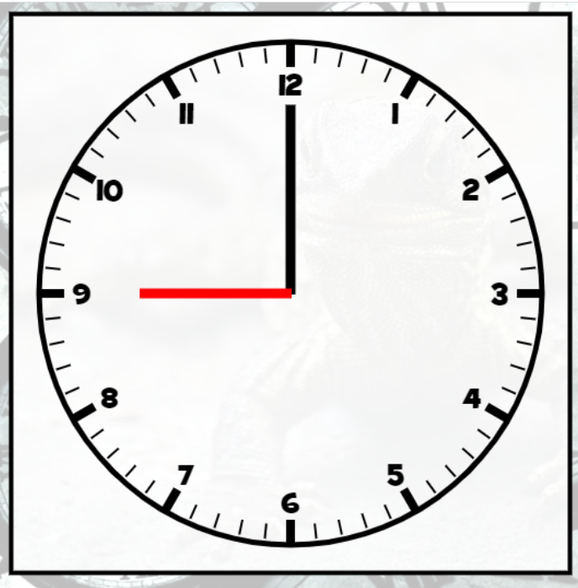
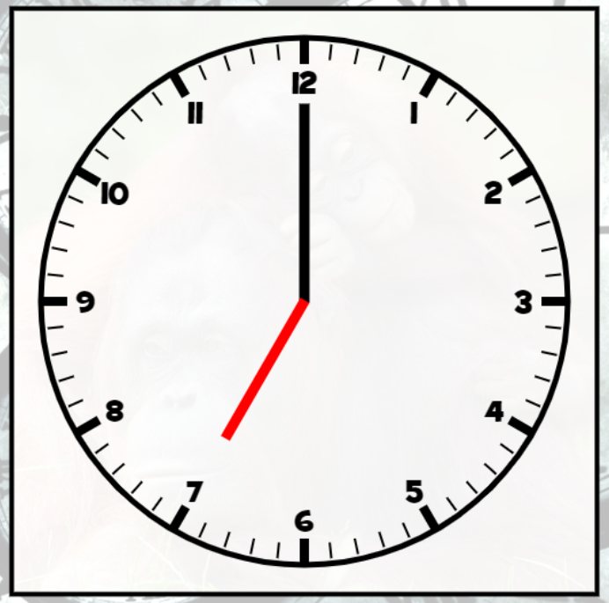
POSKUSI SAM …
URA JE _________ ALI __________
URA JE _________ ALI __________

Slide 14
REŠITEV …
URA JE 9:00 ALI 21:00
URA JE 7:00 ALI 19:00

Slide 15
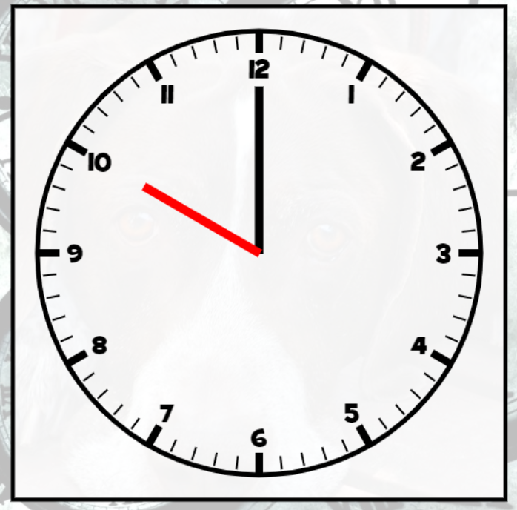
1 URA = 60 MIN
VELIK KAZALEC KAŽE MINUTE
VEDNO SE NJEGOVA POT ZAČNE ŠTETI OD 12
MINUTE NAM KAŽEJO NAJMANJŠE ČRTICE
ČE JIH PREŠTEJEMO OD ŠTEVILA 12 DO 12, VIDIMO, DA JIH JE 60

Slide 16

DOLOČI, ŠTEJ MINUTE
5min
ŠTEJEMO MINUTE
GLEDAMO VELIK, DOLG KAZALEC (DEBELEJŠI)
10 min
15
min

Slide 17
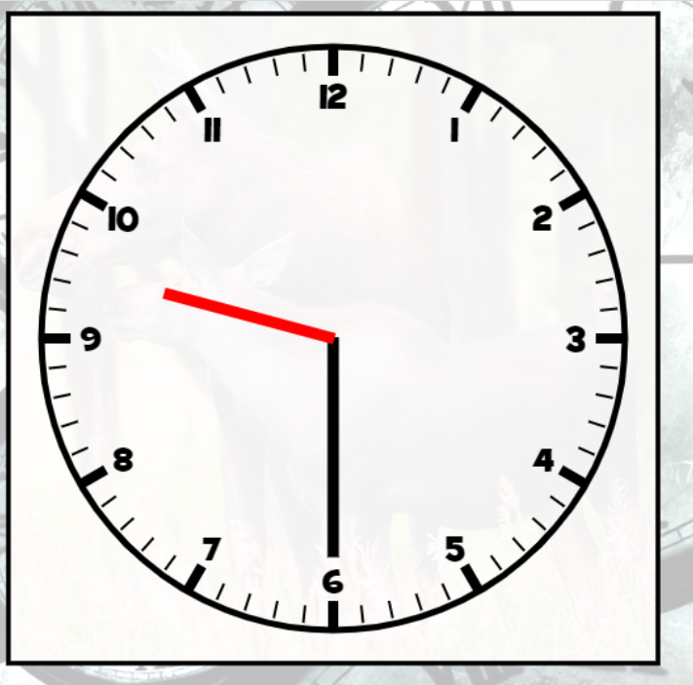
DOLOČAMO POLOVIČNE URE
MALI KAZALEC
MIMO KATEREGA ŠTEVILA JE ŠEL MALI KAZALEC? mimo 9
VELIK KAZALEC
KOLIKO „ČRTIC“ JE PREHODIL OD 12 NAPREJ? 30
URA
URA JE 9:30 ali 21:30

Slide 18
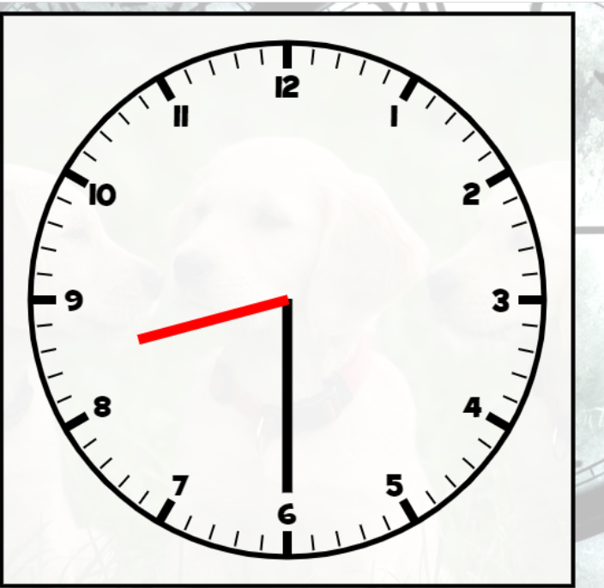
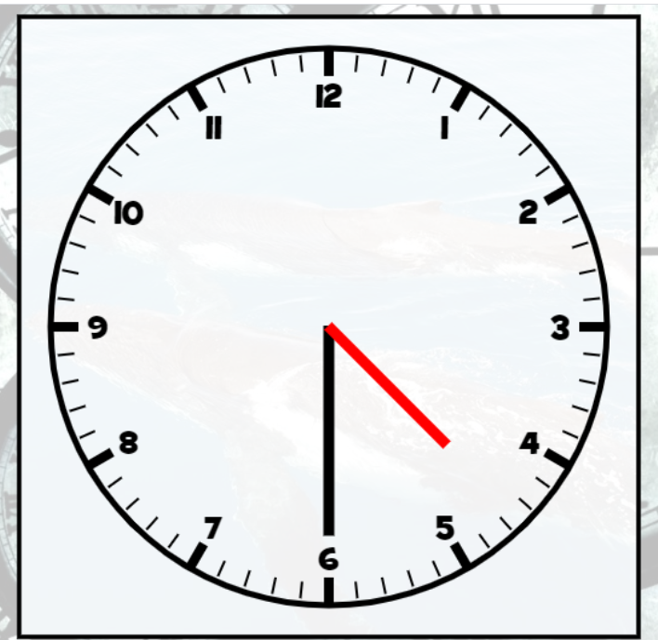
POSKUSI ŠE TI
URA JE __________ALI ____________
URA JE __________ALI ____________

Slide 19
REŠITEV
URA JE 4:30 ALI 16.30
URA JE 8:30 ALI 20:30

Slide 20
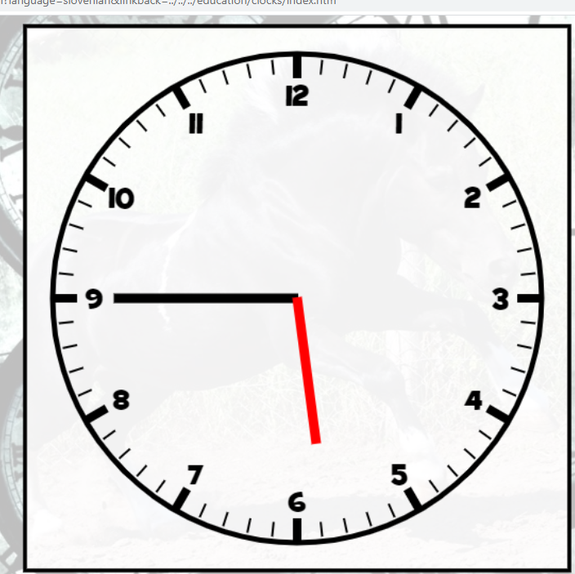
DOLOČAMO URO - PONOVITEV
MALI KAZALEC: šel mimo 5
VELIKI KAZALEC: štejemo „črtice“ od 12 naprej, torej 45
5:45 ali 17:45

Slide 21
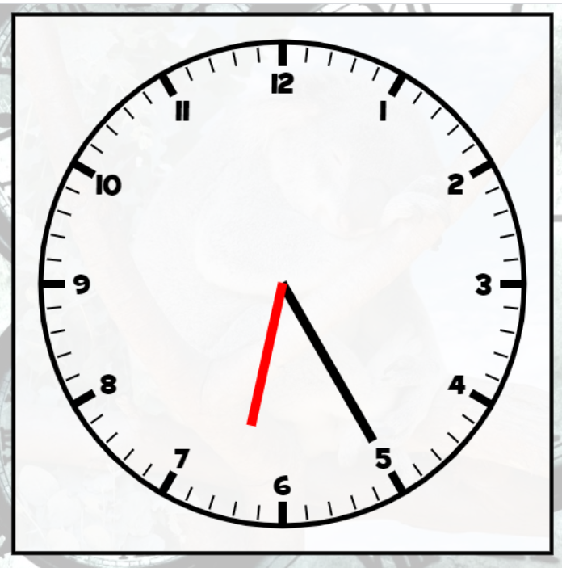
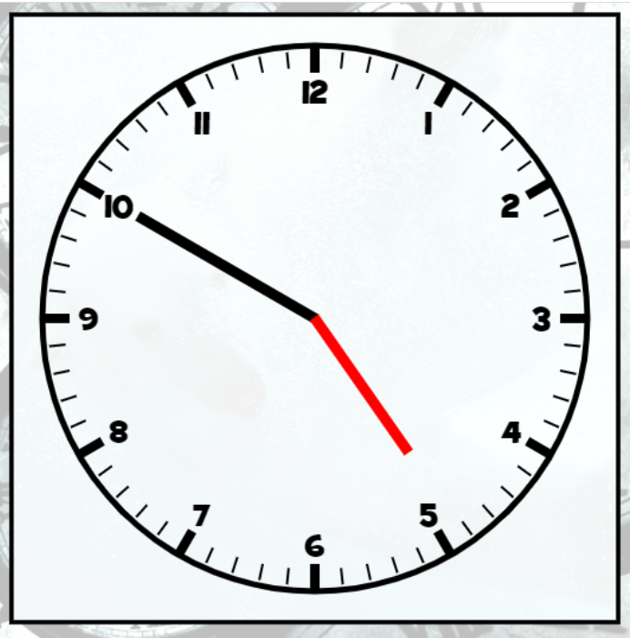
ZDAJ SI TI NA VRSTI …

Slide 22
ALI SI REŠIL PRAV?
6:25 ali 18.25
4:50 ali 16.50

Slide 23
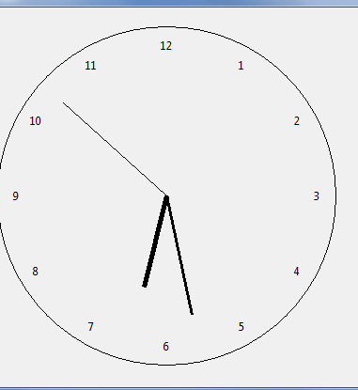
SEKUNDNI KAZALEC
NJEGOVA POT JE ENAKA KOT POT MINUTNEGA KAZALCA (OD 12 DO 12)
NAREDI 60 KORAKOV
JE HITREJŠI

Slide 24
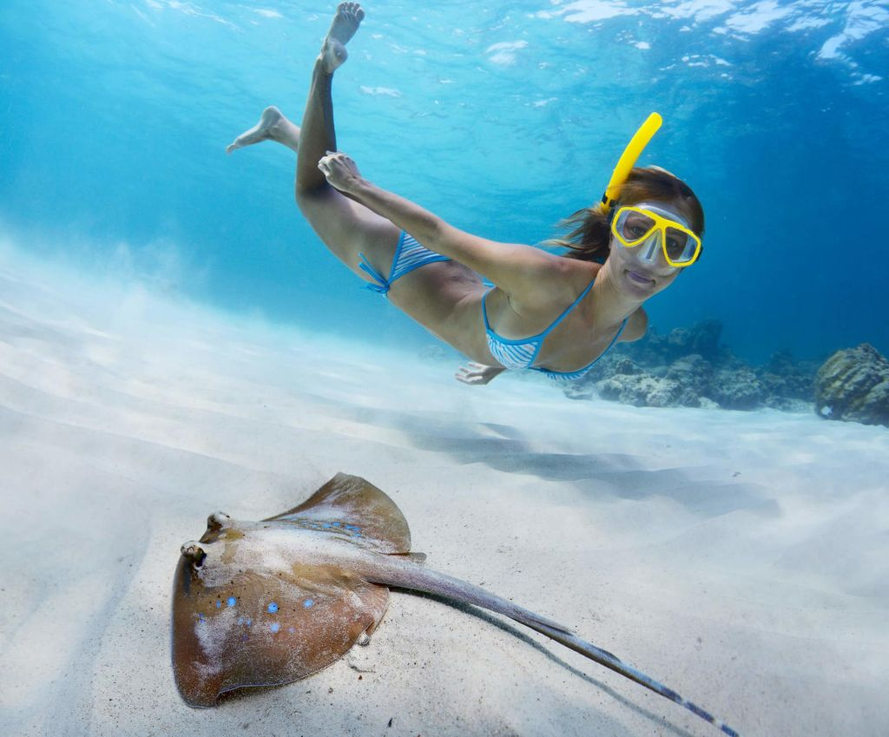
KAJ MERIMO V SEKUNDAH?
VČASIH SO POMEMBNE RAZLIKE V SEKUNDAH – TEKMOVANJA, POTAPLJANJE …
V KOLIKO SEKUNDAH PRETEČEŠ 60 METROV?

Slide 25
KONEC
ALI SI SE NAUČIL MERITI ČAS?
KAJ TI JE NAJTEŽJE?

